Slide 1

Особенности маркетинга в сфере ИКТ и ПО
ПЗ 1, Олег Драгун, зач.кн.2520050

Slide 2
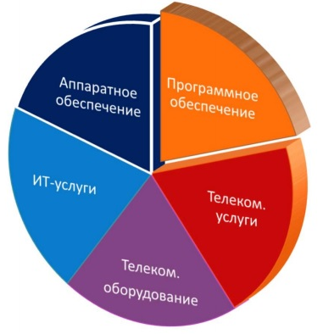
Различные аналитические агенства используют разные подходы к структуризации рынка ИКТ. Обобщенную структуру можно представить в таком виде:

Slide 3
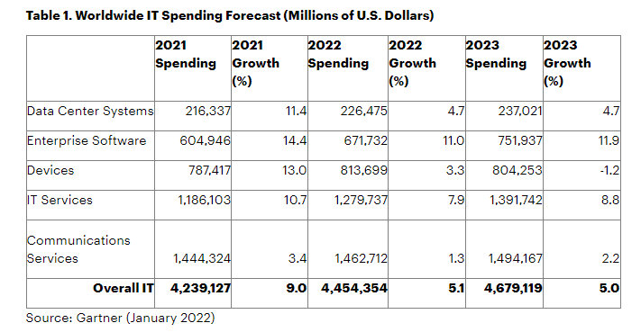
Мировой ИКТ-рынок вырос на 9% в 2021 году благодаря закупкам ПО компаниями

Slide 4
По его словам, после того, как в 2020-2021 гг. ИТ-директора вынуждены были работать только с краткосрочными проектами, спустя эти два года они могут сосредоточиться и на долгосрочных инициативах
пробелы в навыках персонала, зарплат и война за специалистов заставят ИТ-директоров больше полагаться на консалтинговые услуги и фирмы, предоставляющие услуги управления, для реализации своих цифровых стратегий
Ожидается, что к 2025 году превосходство облачной категории над сегментом non-cloud станет двукратным на фоне активного перехода организаций на модель SaaS
В Gartner ожидают, что в следующие несколько лет подавляющее большинство крупных организаций будут привлекать внешних консультантов для разработки своей облачной стратегии, - заявил вице-президент Gartner по исследованиям Джон-Дэвид Лавлок (John-David Lovelock).

Slide 5
Крупнейшие в мире производители ИКТ-решений для бизнеса
Совокупная выручка 13 крупнейших производителей программного обеспечения и ИКТ-услуг для бизнеса, включая операторов связи, на этом рынке по итогам 2021 года достигла $613 млрд, что на 10% больше, чем годом ранее. Об этом свидетельствуют данные аналитиков Synergy Research Group, обнародованные 21 декабря 2021-го.

Slide 6
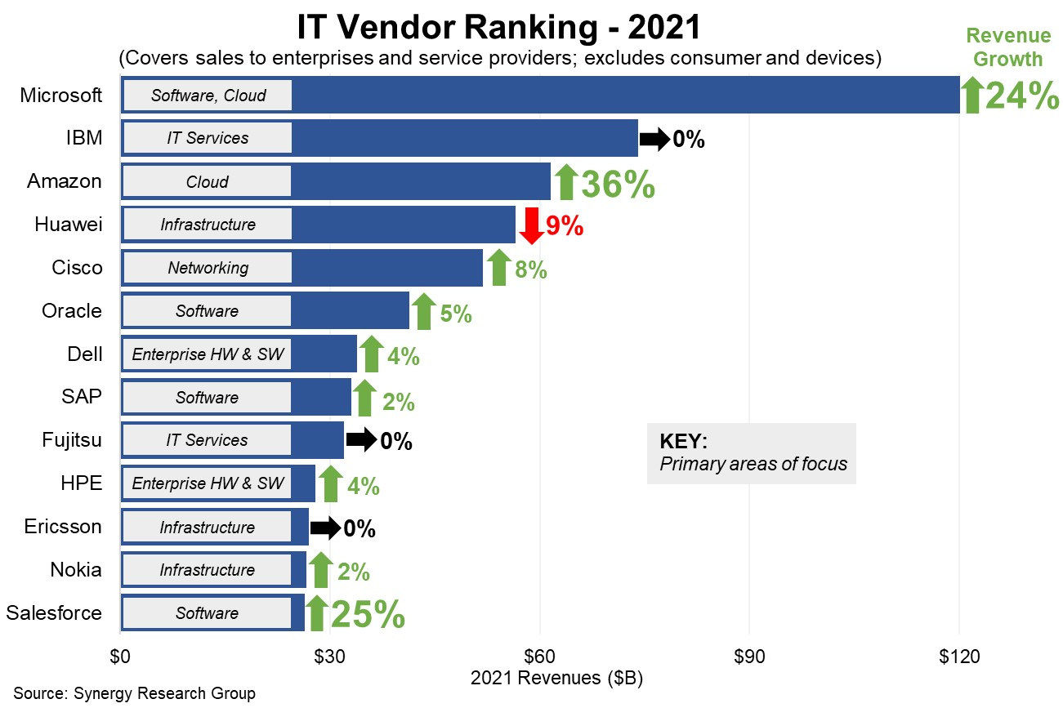
Крупнейшие в мире производители ИКТ-решений для бизнеса

Slide 7
Обзор белорусского рынка ИКТ
В рейтинге Международного союза электросвязи по индексу развития информационно-коммуникационных технологий (ИКТ) Беларусь в 2018 году заняла 32-е место.
В этом рейтинге Беларусь опередила Россию и Казахстан, и не уступила таким странам, как Италия, Португалия и Чехия.
По индикатору GII «Количество созданных мобильных приложений на 1 млрд ВВП на ППС» в 2020 году Беларусь заняла 1-е место в мире! А «Доступ к ИКТ» — 19-е место.
В 2017 году в статистическом обзоре Белсата Беларуси выделили первое место среди стран СНГ по уровню развития ИКТ.

Slide 8
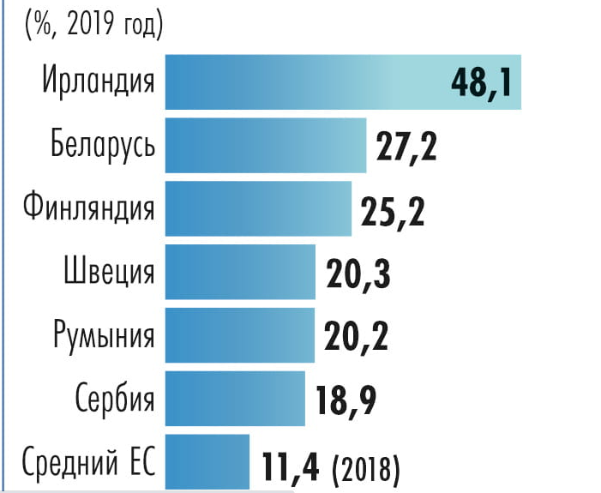
Обзор белорусского рынка ИКТ
Доля сектора ИКТ в общем экспорте услуг

Slide 9
Обзор белорусского рынка ИКТ
По состоянию на 2019 год в Беларуси работают 54 200 IT-специалистов и около 1500 IT-компаний.
Белорусские компании имеют клиентов более чем в 50 странах мира, примерно 45% из них из США и Канады и 30% из Европы.
Общий доход от производства и продаж IT-сектора в 2018 году составил 3,1 млрд. долларов.
Pellentesque habitant morbi tristБолее 50 международных R&D-центров ИТ-компаний.
ique senectus et netus.
Объем производства и реализации

Slide 10
Обзор белорусского рынка ИКТ
Белорусский IT-сектор состоит из на 60,5% из аутсорсинговых компаний и на 39,5% из продуктовых разработчиков (2018).
Топ-10 аутсорсинговых компаний: EРАМ, IBA Group, Itransition, iTechArt, BELHARD, ISSoft, Godel Technologies, Exadel, A1QA, ScienceSoft.
В 2020 году 8 белорусский компаний вошли в ежегодный рейтинг 100 лучших аутсорсеров в мире по версии Международной ассоциации профессионалов в области аутсорсинга (IAOP).
EPAM Systems – Effective Programming for America – является ведущим мировым поставщиком услуг по разработке цифровых платформ и программного обеспечения. EPAM имеет филиалы в Северной Америке, Европе и Азии
Аутсорсинг

Slide 11
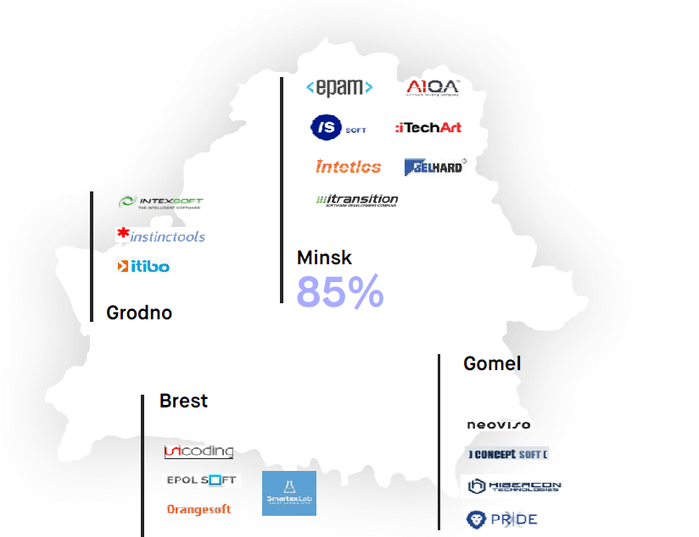
Обзор белорусского рынка ИКТ
IHS (резидент ПВТ);
EPAM Systems;
Bell Integrator;
Ericpol Telecom;
IBA;
Itransition;
SoftClub;
Coherent Solution;
Artezio;
Intetics.
Рынок ПО: 10 белорусских ИТ-компаний включены в список Software 500 (рейтинг крупнейших мировых поставщиков ПО и услуг)

Slide 12
Обзор белорусского рынка ИКТ
Продуктовых компаний в РБ мало, и самая известная из них — Wargaming . Однако даже у Wargaming большие проблемы с запуском новых проектов, по сути, Wargaming — компания одной онлайн-игры.
В то же время наибольшую прибыль IT обеспечивает не аутсорс, а именно создание продукта.
Истории белорусского IT-успеха — это продажа стартапа:
Рынок программных продуктов
Viber продан японцам;
MSQRD купила Facebook;
сервис MAPS.ME приобрела Mail.ru;
Apalon Apps продала свои наработки компании InterActiveCorp;
женский календарь Flo купила PayPal;
в PandaDoc инвестировали миллиардеры Кубан и Брэндсон;
Viaden Media достался компании Playtech.

Slide 13
Обзор белорусского рынка ИКТ
World of Tanks, Viber, Flo, Gurtam, Fitbit (умные браслеты, офис в Минске), ID Finance (офис разработки находится в Минске), Currency.com (белорусская криптобиржа), PandaDoc (сервис для управления цифровыми документами), приложения от Gismart (музыкальные приложения и игры, офисы в Беларуси), Targetprocess (визионерская система управления проектами), фитнес-приложения от Verv, гемблинг-приложения Playtika, OneSoil (агротехнический стартап), Wanna Kicks (приложения для AR-примерки кроссовок), My cafe (симулятор кофейни от компании Melsoft), казуальные игры Playgendary, HYPERVSN (by Kino-mo) (голографическая 3D система, офисы в Минске), Cradle of Empires (игра «три-в-ряд» от компании Awem Games, офис в Могилеве).
Главные ИТ - продукты

